Slide 1
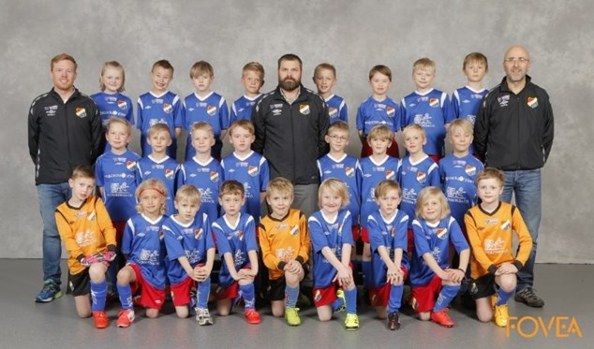
Välkommen till föräldramöte Lerkil P8

Slide 2
Agenda för mötet
Presentation av ledarna/tränarna, målet med säsongen
Lerkils mål och vision samt Fotbollens spela lek och lär
Praktisk information kring träningar och matcher
Föräldraåtaganden
Kalendarium 2017, viktiga arrangemang och datum under året
Övriga frågor

Slide 3
Presentation av ledarna/tränarna
Målet med säsongen
Daniel Klintbäck Tränare, Materialansvarig
Jerker Jacobson Tränare, Föräldraansvarig
Mats Johansson Tränare, Webbansvarig, Kalendarium
Magnus Svensson Tränare, Match- och Cupansvarig
Johan Brandberg Tränare
Martin Wallin Tränare
Mattias Borén Tränare/ extra hjälp

Slide 4
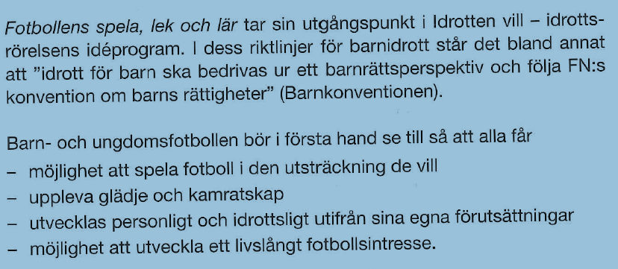
Lerkils mål och vision samt Fotbollens spela lek och lär
Lerkil IF är breddförening med målet att så många som möjligt så länge som möjligt skall ha roligt och spela fotboll.
Ett utkast till policydokument är framtaget och kommer i framtiden finnas tillgängligt för alla medlemmar
Fotbollens ”Spela, lek och lär” ligger bland annat till grund för klubbens policy arbete

Slide 5
Praktisk information kring träningar
Inför och vid träning tänk på detta:
Kom i tid till träningarna, onsdag 17:45-19:00, lördag 9:15-10:30
Tänk på att barnen kan behöva få i sig extra energi inför träningen
Det är tränarna som handhar barnen under ovanstående tider, men sitt gärna kvar och titta på
Vi fokuserar på fotboll under dessa tider, ibland kan det behövas hjälp med detta innan träningen startar
Ta med vattenflaska
Lämnar ni barnen kom tillbaka i god tid tills träningen avslutas

Slide 6
Praktisk information kring matcher
Inför och vid matcher tänk på detta:
Kom i tid till samlingar samt försök anmäla eventuell frånvaro vid match så tidigt som möjligt
Tänk på att barnen kan behöva få i sig extra energi inför matcher
Det är tränarna som handhar barnen under pågående match. Mellan matcherna är det respektive förälder som ansvarar för medtagna barn (kan vara fler vid tex samåkning)
Vi fokuserar på fotboll under dessa tider, ibland kan det behövas hjälp med att få med barnen på detta innan matcherna
Ta med vattenflaska
Som publik stöttar ni bäst på motsatt sida till avbytarbänken, med positiv inställning och hejarop
Godis och sötsaker äts gärna efter att cupen/ matchtillfället spelats färdigt
Hjälp gärna till att få barnen att uppskatta lek med lagkompisar och lagsammanhållningen, undvik gärna surfplattor och telefoner mellan matcherna

Slide 7
Föräldraåtaganden
När ni medlemsregistrerade erat barn fanns ett dokument som berör de åtaganden gentemot Lerkils IF ni som föräldrar förväntas genomföra, i korthet innebär detta:
Medlems- och deltagaravgifter täcker inte alla utgifter i klubben, därför är klubben beroende av ideella initiativ vid klubbens aktiviteter såsom Lerkilscupen, Fotbollens dag, Lerkilscupen, (Luciacupen,) Kungsbackaleken, A-lagskiosken, eventuella städdagar mm
För att lösa dessa arbetsuppgifter inom Lerkil P08 krävs en föräldragrupp som är med och leder och fördelar detta arbete

Slide 8
Föräldragruppen
Exempel på arbetsuppgifter
Ansvara och fördela för fikaförsäljning vid match/träning samt sköta fikakassa
Tillsätta arbetsscheman för lagets aktiviteter i samband med större Lerkilsarrangemang samt Kungsbackalek
Transport och logistik kring cup/match (ev samordning mat mm)
Samordna insamlande av lotterivinster inför större Lerkilsarrangemang med lotteri, 3 lotteripriser/spelare
Ge förslag på aktiviteter för att stärka lagkassan, ev sponsring mm

Slide 9
Kalendarium 2017
Träningar våren 2017 Lördag 16/4 9:00-10:30, onsdag 20/4 17:45-19:00
Fotbollens dag Lördag 22/4 08:30
Kungsbackaleken Vårsäsong 2017, 3 lag är anmälda
6/5 kl 8:30-12:00, 14/5 kl 14:30-18:00, 10/6 kl 14:30-18:00
Tölöcupen 3/6, tid okänd.
A-lagsmatch 30/6 samt 23/9, inmarsch tillsammans med seniorer, internmatch i pausen, bollpojkar
Lerkilscupen 18/6, vi är automatiskt anmälda, 3 lag är anmälda
Gemensam aktivitet Finns intresse? Från oss ledare JA!
Sommarfotbollsskola 19-22/6 09:00 – 15:00 Särskild anmälan och betalning krävs
Granförsäljning Sker troligen from första advent vid Vallda trekant, tider för arbetspass meddelas senare
Luciacupen 13 år och uppåt

Slide 10
Föräldragruppen -Arbetspass 2017
Lerkilscupen 2017 18/6:
Tilldela arbetsuppgifter utifrån lista från kansliet
1 person som deltar i planering, möte 22/4 kl.10:00
Inköp lotterivinster
Stå i kiosken på kungsbackalekarna:
Våren 2017: Söndag 14/5 12-18
Matchvärd A-laget: (obs obs 1,5 h innan matchstart för inköp m.m.)
Våren: 30/6 18:30-21:00, Hösten: 23/9 15:30 – 18:00
Julgransförsäljning 2017

Slide 11
Tack för er uppmärksamhet! Vi ser fram emot ett gott samarbete 2017

